Slide 1
1WDEV
Mathieu / Benjamin

Slide 2
Cahier des charges du projet
Différentes pages web
Des fonctionnalités avec javascript
Faire un support de présentation (celui-ci)
Un design sous css et html

Slide 3
Différentes pages Web demandées :
Une page accueil avec au minimum 3 articles
Une page permettant de nous contacter
Une page pour présenter nos employés
Une page libraire décrivant notre site, nos activités
Une page où l’on peut voir les livres disponibles et pouvoir en ajouter ou en supprimer dans un tableau dynamique

Slide 4
Design et Maquette graphique

Slide 5


Phase de recherche d’identité pour le site
Des recherches de design pour l’apparence des pages
Des recherches de logos pour habiller le site et lui donner un un style unique

Slide 6
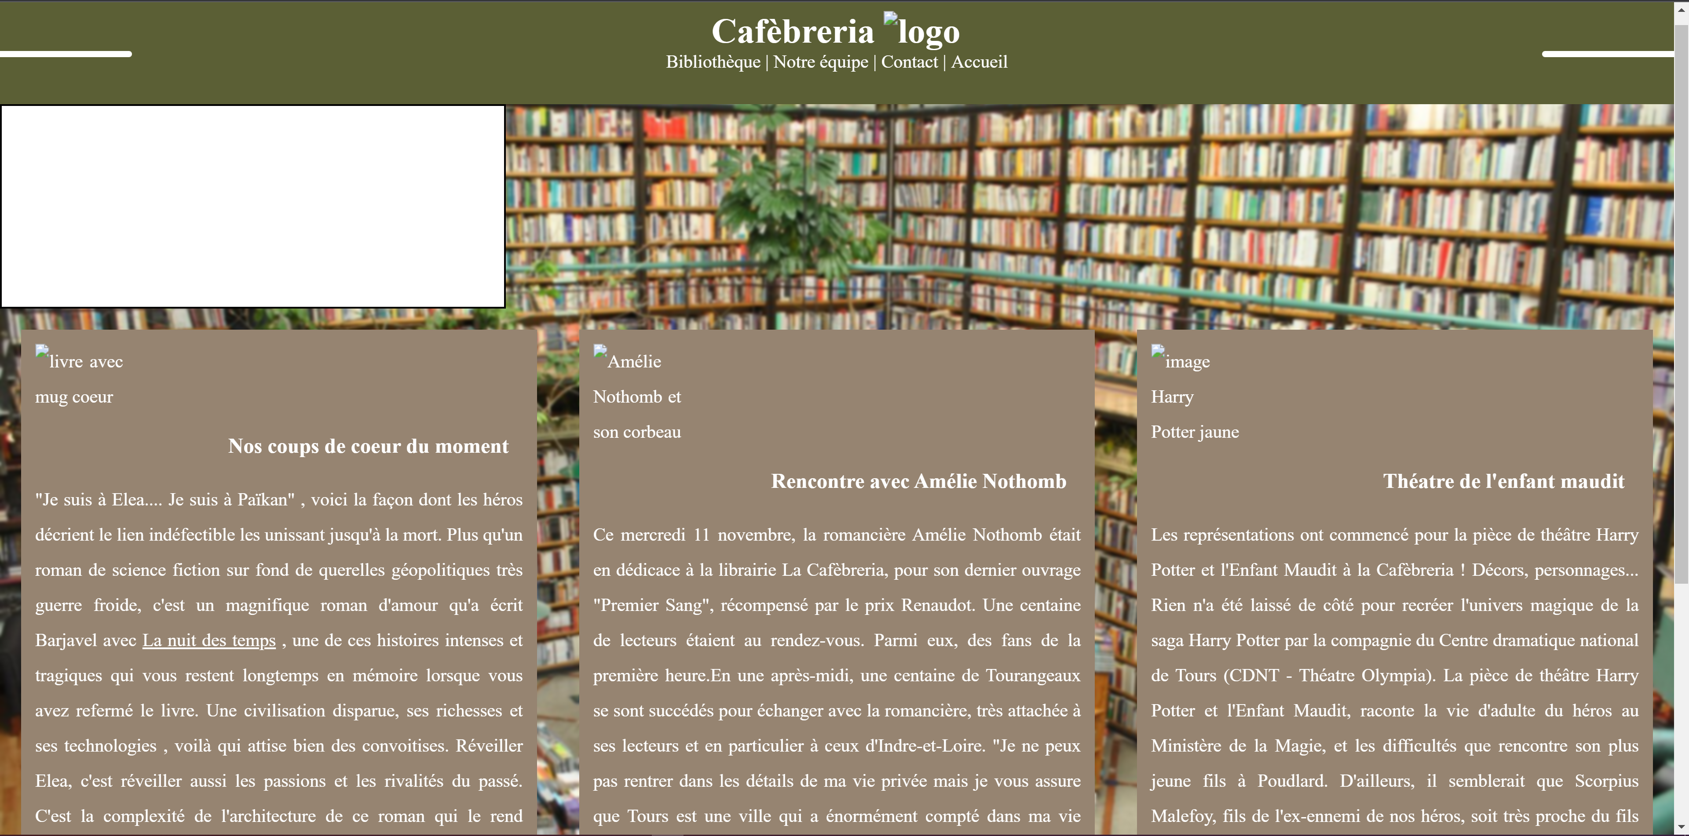
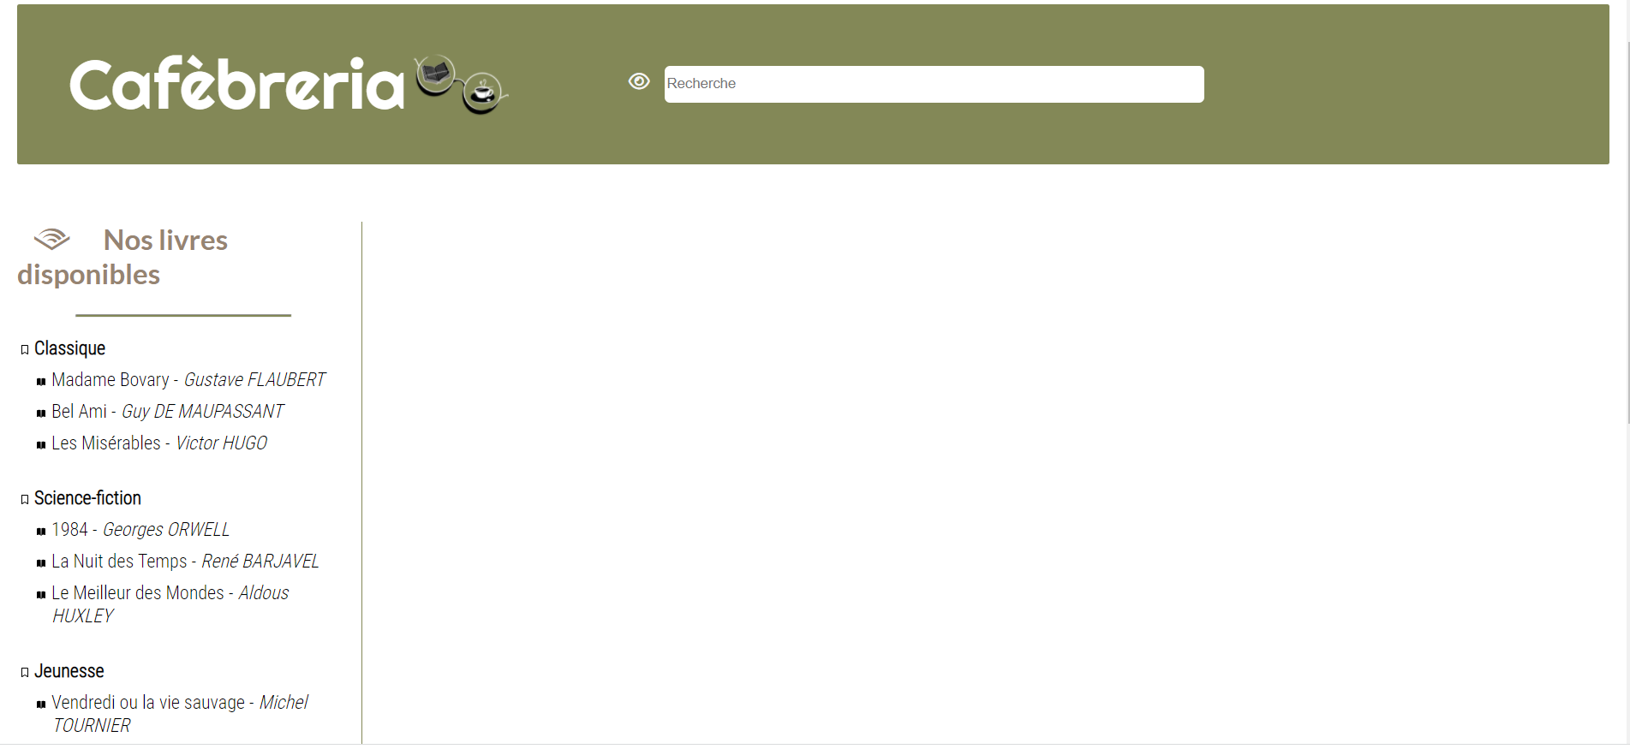
Création d’une template

Slide 7
Outils utilisés

Slide 8


Canva pour créer des idées de design

Slide 9
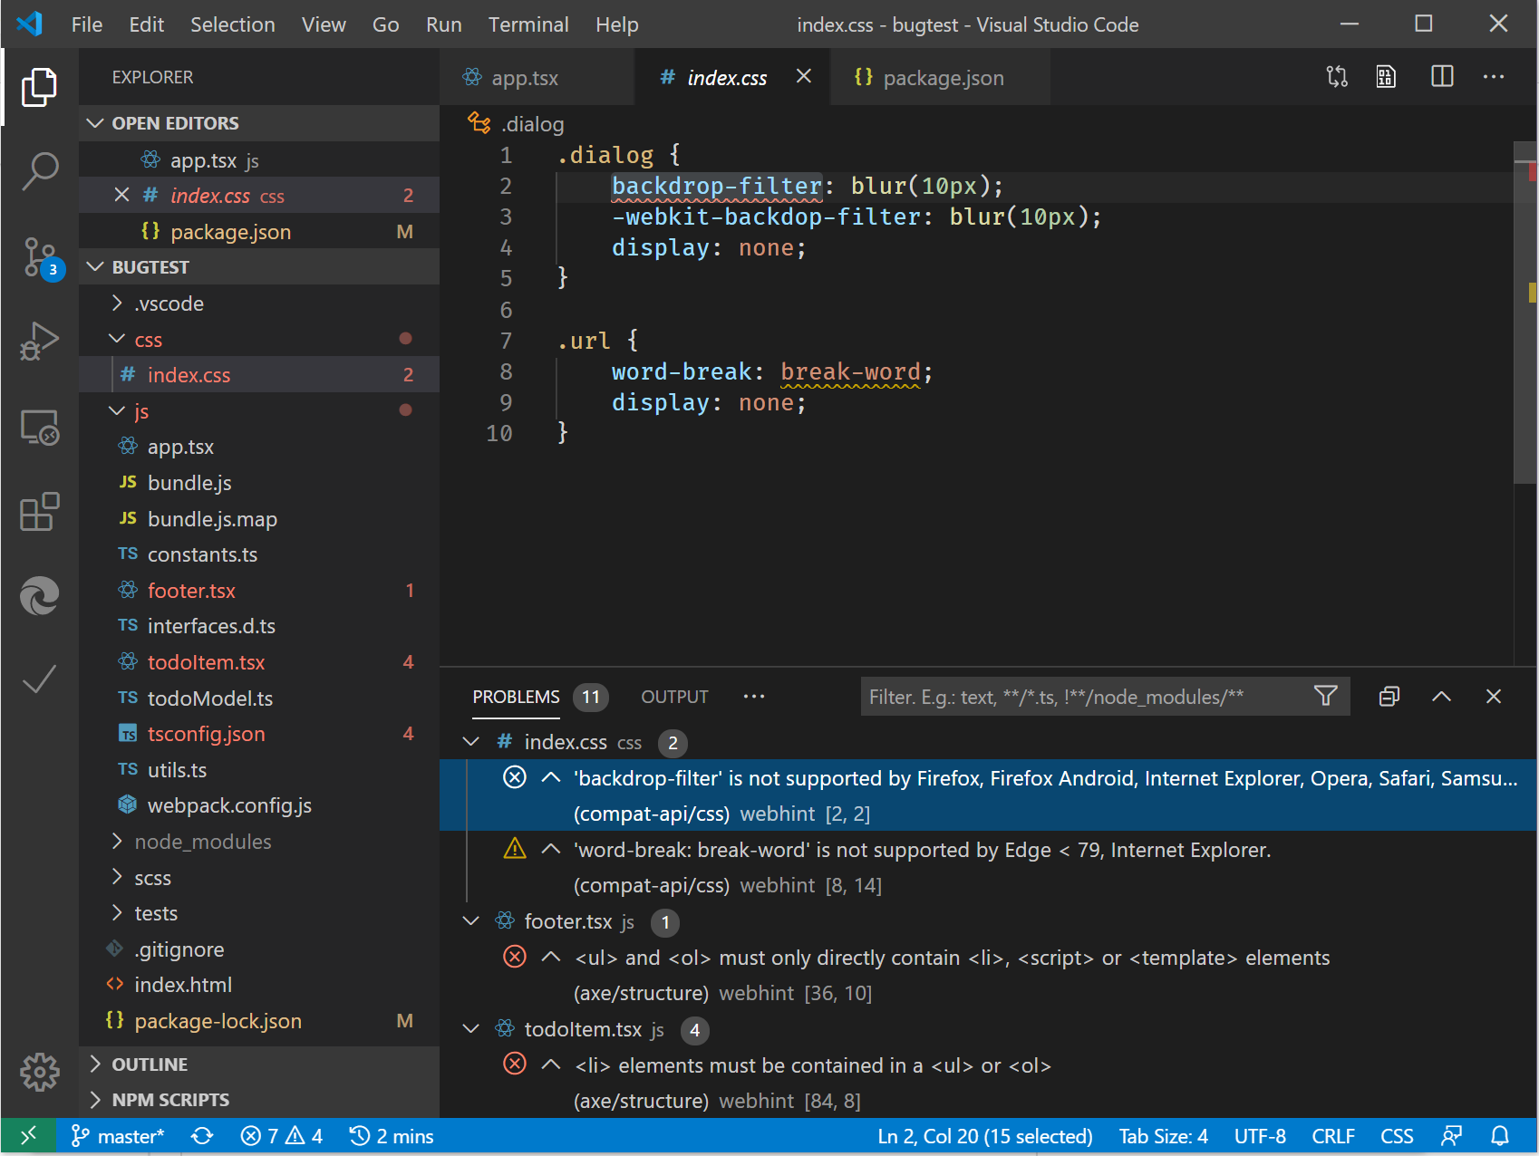
VS code pour l’HTML, CSS et JAVASCRIPT du site

Slide 10
Difficultés rencontrées

Slide 11
Différentes types de difficultés:
Trouver une idée de design correct et qui plaise aux membres du groupe.
Difficulté de communication en dehors des cours et d’envois des fichiers.
Résoudre les petites erreurs pouvant apparaitre avec une intégration de code.
Le javascript posant problème pour un membre du groupe.
Gestion du temps.

